Slide 1






اختبار منتصف الفصل
الحادي عشر
الفصل
أنماط الأعداد
صالح الشراري
١١

Slide 2
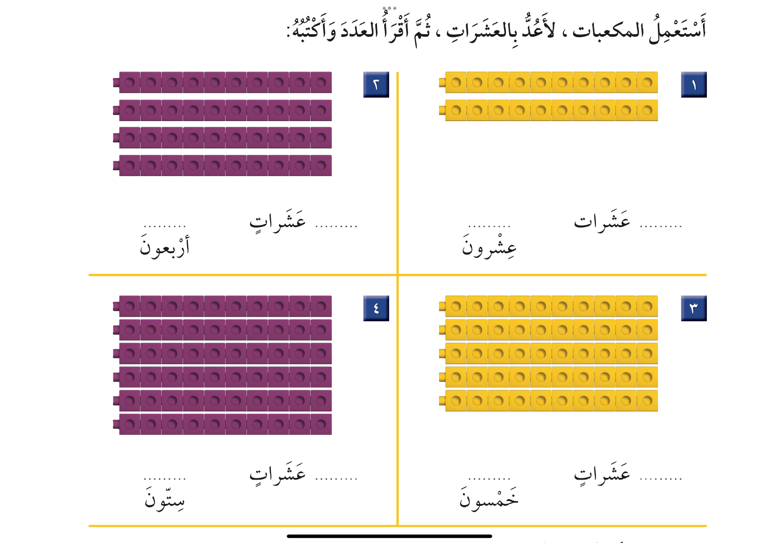
٤٠
٤
٢٠
٢

Slide 3
٦٠
٦
٥٠
٥

Slide 4
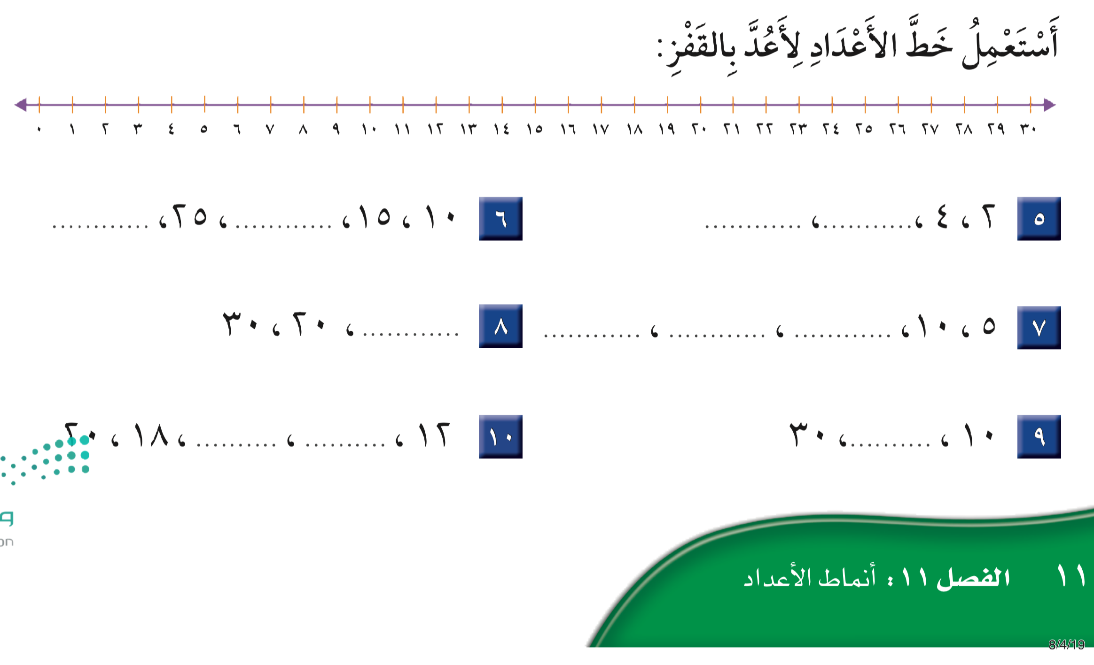
٨
٦
٣٠
٢٠
١٠
٢٥
٢٠
١٥
١٦
١٤
٢٠

